Slide 1

PEMROGRAMAN WEB · MATERI 2
CSS Fundamentals & Modern Layouting
Panduan komprehensif styling, tata letak dua dimensi, dan prinsip pembuatan web responsif.

Slide 2
PETA MATERI
8 Pilar Utama Cascading Style Sheets
1. Selector & Specificity
2. Warna & Tipografi
3. CSS Box Model
4. Modern Layouts
Targeting elemen dan hirarki aturan.
Sistem warna dan keterbacaan teks.
Content, padding, border, dan margin.
Flexbox 1D & Grid 2D responsif.

Slide 3
KONSEP DASAR
Jenis-Jenis CSS Selector
tag
.cls
#id
Element Selector
Class Selector
ID Selector
Menargetkan seluruh elemen berdasarkan nama tag HTML.
Menargetkan elemen dengan atribut class yang sama.
Menargetkan satu elemen unik berdasarkan ID spesifik.

Slide 4
VISUAL STYLING
Format Warna dalam CSS
HEX Code
RGB & RGBA
HSL & HSLA
Format heksadesimal 6 karakter paling umum.
Nilai Red Green Blue dengan transparansi Alpha.
Hue Saturation Lightness intuitif untuk desainer.

Slide 5
KETERBACAAN TEKS
Properti Tipografi Utama
Font Family & Size
Hirarki Tipografi
Mengatur jenis font dan ukuran elemen teks.
Judul Utama (H1)
Subjudul Pendukung
Font Weight & Line Height
Teks paragraf utama menggunakan line-height proporsional agar mudah dibaca pengguna.
Mengatur ketebalan huruf dan jarak antarbaris.

Slide 6

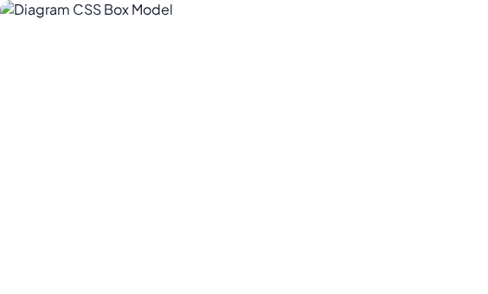
STRUKTUR ELEMEN
Memahami CSS Box Model
Content
Area teks, gambar, atau media utama.
Padding
Ruang transparan di dalam antara konten dan border.
Border & Margin
Garis tepi elemen dan jarak luar antar-elemen.

Slide 7
ATURAN PRIORITAS
Urutan Spesifisitas Cascade
01
02
03
04
Element Selector
Class Selector
ID Selector
Inline Style
Spesifisitas terendah.
Memprioritaskan kelas.
Memiliki bobot tinggi.
Prioritas tertinggi.

Slide 8
TATA LETAK 1D
CSS Flexbox Layout
Flex Direction
Justify Content
Align Items
Menentukan arah sumbu utama (row atau column).
Mengatur rataright, center, atau sebaran item pada main axis.
Menyejajarkan posisi item pada sumbu silang (cross axis).

Slide 9
TATA LETAK 2D
CSS Grid System
Grid Columns & Rows
Fraction Unit (fr)
Grid Gap
Membentuk jalur matriks dua dimensi.
Membagi ruang kosong secara fleksibel.
Mengatur jarak konsisten antar sel grid.

Slide 10
PERBANDINGAN
Flexbox vs CSS Grid
Flexbox (1D)
CSS Grid (2D)
Arah Layout: Satu dimensi (baris ATAU kolom).
Arah Layout: Dua dimensi (baris DAN kolom sekaligus).
Fokus Komponen: Cocok untuk navigasi, tombol, & card kecil.
Fokus Halaman: Ideal untuk struktur tata letak halaman web.
Prinsip: Konten menentukan ukuran ruang.
Prinsip: Layout menentukan posisi konten.

Slide 11

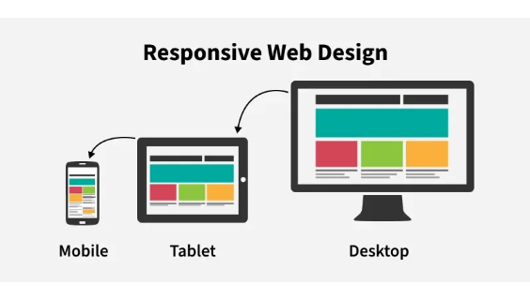
ADAPTIF PERANGKAT
Desain Web Responsif & Media Queries
Mobile-First Approach
Mendesain tampilan layar kecil terlebih dahulu.
Media Queries & Breakpoints
Aturan CSS berdasarkan lebar layar perangkat.

Slide 12
SELESAI · MATERI 2
Siap Membangun Tampilan Web Modern
Gunakan kombinasi Flexbox dan Grid untuk menciptakan tata letak yang bersih, terstruktur, dan responsif.
Sesi Tanya Jawab & Praktik Coding

Slide 13


Image Sources
https://allthingsprogramming.com/wp-content/uploads/2025/04/css_box_model.webp
Source: allthingsprogramming.com
https://media.geeksforgeeks.org/wp-content/uploads/20260109171547046619/responsive_web_design.webp
Source: www.geeksforgeeks.org

